Slide 1
Курс: «Национальная экономика Беларуси»
Акулич Владимир Алексеевич
Доцент кафедры национальной экономики и государственного управления БГЭУ
Кафедра находится: корпус 4, к. 704
Лекция 1. Системный анализ национальной экономики.
Методологические подходы к анализу сложных систем
(в том числе к анализу национальной экономики)

Slide 2
КЛЮЧЕВЫЕ ВОПРОСЫ:
Что будем понимать под системой?
Свойство Эмерджентность. Примеры эмерджентности. Классификация систем по уровню сложности (К. Боулдинг).
Как управлять сложными системами?
Закон необходимого разнообразия (Р. Эшби). Формула Хартли. Саморегуляция систем. Обратные отрицательные связи первого и второго порядка. Гомеостатические механизмы.
Качество госрегулирования экономики в разных странах по оценке Всемирного банка
Как АНАЛИЗИРОВАТЬ И прогнозировать (предсказывать) поведение сложных систем? Простой (описательный) анализ, основанный на прошлом. Сложный анализ (Моделирование), основанный на установлении основных структур (возможных комбинаций) и предсказывании будущей структуры при новых условиях. Анализировать нужно всю систему в целом, а не ее отдельные процессы. Это можно делать только на модельном уровне, хоть и с помощью гомоморфоной, а не изоморфной, модели.
Точность прогнозов у экономистов и метеорологов: кто круче экономисты или метеорологи? Эффект бабочки: Почему прогноз погоды не может быть дольше, чем на три недели? А может ли прогноз экономики быть дольше?
I
II
III

Slide 3
КЛЮЧЕВЫЕ МОМЕНТЫ:
ЭКОНОМИКА СТРАНЫ, МИРОВАЯ ЭКОНОМИКА (И ДАЖЕ ЭКОНОМИКА компании или банка) – ЭТО ПРИМЕРЫ СЛОЖНЫХ СИСТЕМ.
СИСТЕМА – ЭТО ОБЪЕКТ С БОЛьШИМ количеством элементов и СВЯЗЕЙ между ними. Доминирующие характеристики сложной системы вытекают из связей между ее элементами, а не из свойств отдельных элементов, рассматриваемых изолированно. Это свойство систем называется «эмерджентность». Отрицательные обратные связи подавляют входные сигналы и выполняют роль саморегуляции (самоорганизации) в системах.
Систему можно анализировать только целиком. Это можно делать только на модельном уровне. Такой подход называют «системный анализ». В основе системного анализа лежит модель.
Есть большие модели и малые. Малые играют вспомогательную роль для больших моделей. Примеры больших моделей экономики страны: модель финансового программирования, модель DSGE, модель линейного программирования на данных межотраслевого баланса, и др. Примеры малых моделей: модели экономического роста, модели обменного курса, модели инфляции, модели платежного баланса, и др.
I
II
III

Slide 4
КЛЮЧЕВЫЕ МОМЕНТЫ:
Поскольку охватить все связи не представляется возможным, то выбирают наиболее важные связи (структуры), которые отражают наиболее существенные свойства системы. Разрабатываются так называемые гомоморфные модели.
Самое важное (особенно для управленцев и ученых) – это научиться воспринимать экономику как сложную систему. Например, кеннет боулдинг отнес экономические системы к восьмому уровню сложности из девяти существующих (выше только трансцендентальные системы). Схожей точки зрения придерживался один из основателей кибернетики Росс эшби.
Невозможно построить одну всеобъемлющую макромодель, которая описывала бы поведение экономики страны. Каждая модель создается для решения определенной задачи (для ответа на определенный вопрос). Для большинства экономических систем можно построить только их гомоморфные модели. Построить изоморфные модели невозможно из-за чрезвычайного уровня сложности.
Экономика страны, по примеру организма человека, имеет саморегулирующие (самоорганизующиеся) контуры. Саморегуляция в этих контурах довольно сложна. В экономике саморегуляция осуществляется с помощью свободных цен на товары и на факторы производства.
IV
V
VI
VII

Slide 5
КЛЮЧЕВЫЕ МОМЕНТЫ:
чтобы управлять сложной системой нужно обладать большим объемом информации о ней. В этой части росс эшби сформулировал закон необходимого разнообразия.
Экономика страны – это нелинейная динамическая система. Моделировать такие системы крайне сложно. Например, система нелинейных уравнений не имеет решения. Математики разработали процесс линеаризации. Уравнения преобразуются в дифференциальную форму. В итоге система имеет решение, но на очень кратких отрезках времени. Поэтому модель реальной экономики создается в первую очередь для отображения связей (чтобы понимать, как отреагирует система на изменение условий или на какой-то шок), но не для того, чтобы давать прогноз. Прогноз можно давать лишь сиюминутный (краткосрочный – на неделю, месяц). Аналогия – прогноз погоды для такой системы как атмосфера, которая также является нелинейной динамической системой, только менее сложной. Даже прогноз состояния экономики на год точно никто дать не сможет, потому что малейшее изменение условий может привести экономику страны в хаотическое состояние с непрогнозируемыми значениями показателей. однако Без моделей сложно даже угадать направление изменения показателей, не говоря уже о точности прогноза.
VIII
IX

Slide 6
Что такое система?
Система [system] – такое объединение множества элементов некоторыми связями, у которого появляются свойства, отсутствующие у любого элемента по отдельности
(ист. Незнанов А.А. Теория баз данных. 2014, ).
Эмердже́нтность или эмерге́нтность (от англ. emergent «возникающий, неожиданно появляющийся»)^{[1]} в теории систем — наличие у какой-либо системы особых свойств, не присущих её элементам
Эмердже́нтность – это когда целое имеет свойство, которое его часть не имеет. Эти свойства возникают из-за взаимодействия между частями. https://en.wikipedia.org/wiki/Emergence
Экономисты, полагает Кин, должны осознать «сложность» экономики. Основные свойства сложных систем являются результатом взаимодействия отдельных подсистем. «Открытие того, что явления более высокого порядка не могут быть непосредственно экстраполированы из систем нижнего порядка, является обычным заключением в современных науках: оно известно, как проблема «эмерджентности» («emergence») в сложных системах» [Keen, S. Can we avoid another financial crisis? / S. Keen. – Cambridge: Malden: Polity Press, 2017. – 148 p.]. Например, свойства национального хозяйства могут отражаться в таких понятиях макроэкономики, как «инфляция», «занятость», «частные долги», и т. д.
Основным постулатом теории систем является утверждение, что система имеет холистические свойства, не сводимые к ее элементам и не выводимые из них)» [Андрианов, Д.Л. Динамические стохастические модели общего равновесия /Управление экономическими системами. – 2014. – №1. – С. 1-12. https://cyberleninka.ru/article/n/dinamicheskie-stohasticheskie-modeli-obschego-ekonomicheskogo-ravnovesiya].

Slide 7
Пример эмерджентности
“Наглядный пример – муравейник, где каждое насекомое по отдельности не является особо интеллектуальным, но когда одновременно взаимодействует большое количество муравьев, они могут вырабатывать удивительные решения”.
Чтобы атаковать осиное гнездо – муравьи строят мост из своих тел. смотрите видео https://news.tut.by/culture/603558.html

Slide 8
Примеры эмерджентности, в т.ч. в экономике
Способность сводить все к простым фундаментальным законам не означает возможности начать с этих законов и восстановить вселенную. Гипотеза ученых ломается, когда они сталкиваются с двойными трудностями масштаба и сложности. На каждом уровне сложности появляются совершенно новые свойства. Психология не применяется в биологии, и биология не применяет химию. Теперь мы можем видеть, что целое становится не просто большим, но очень отличным от суммы его частей ( Андерсон, 1972 ) https://en.wikipedia.org/wiki/Emergence
Вода
Вода, которая представляется непредсказуемой даже после исчерпывающего изучения свойств ее составляющих атомов водорода и кислорода. Из этого следует, что симуляция системы не может существовать, поскольку такое моделирование само по себе представляет собой уменьшение системы до ее составляющих частей ( Bedau 1997 )
Модель потока жидкости (Эдвард Лоренц) https://en.wikipedia.org/wiki/Emergence
Снежинка
(результат проявления эффекта бабочки)
Муравьи строят мост из своих тел, чтобы напасть на ос – смотрите видео https://news.tut.by/culture/603558.html
Роение у рыб, пчел, птиц - возникающие структуры - общая стратегия, встречающаяся во многих группах животных.
Спонтанный порядок у людей (если убрать государство)
Фондовый рынок является примером появления в большом масштабе. В целом он точно регулирует относительные цены на безопасность компаний во всем мире, но у него нет лидера; когда централизованное планирование отсутствует, нет ни одного субъекта, который контролирует работу всего рынка. Агенты или инвесторы знают только ограниченное число компаний в своем портфеле и должны следовать нормативным правилам рынка и анализировать транзакции индивидуально или в больших группах. Появляются тенденции и закономерности, которые интенсивно изучаются техническими аналитиками
Интернет
Программное обеспечение с открытым кодом

Slide 9
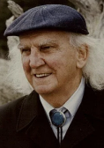
Классификация систем Кеннета Боулдинга по их уровню сложности.
V
К. Боулдинг разработал порядковую шкалу сложности систем. Системы проецируются на шкалу по признаку их отношения к потокам входной информации.
Первый уровень - уровень статической структуры.
Второй уровень иерархии систем представляет собой уровень простой динамической системы с предопределенными, обязательными движениями.
3. Третьим является уровень механизма управления или, другими словами, системы с управляемыми циклами обратной связи, причем его можно назвать уровнем «термостата».
4. Четвертый уровень – «открытая система», самосохраняющаяся структура. Это уровень зарождения собственного отношения системы к входящей информации, уровень промежуточный между пассивной и активной реакцией на входную информацию.
5. Пятый уровень можно назвать «генетически-общественным» или уровнем «растения». Здесь речь идет о специфической форме реакции на возмущающую информацию.
6. Шестой уровень - уровень «животных», который характеризуется наличием подвижности, целенаправленным поведением и осведомленностью. Здесь развиты специализированные приемники информации (глаза, уши, и т.д.), что приводит к значительному увеличению потока входной информации; кроме того, имеются развитые нервные системы, в конечном итоге приводящие к появлению мозга.
Источник: https://studopedia.su/10_9255_ierarhiya-sistem-bouldinga.html

Slide 10
Классификация систем Кеннета Боулдинга по их уровню сложности.
V
К. Боулдинг разработал порядковую шкалу сложности систем (продолжение):
7. Седьмой уровень - это следующий уровень, который рассматривает отдельного человека как систему и называется «человеческий». Кроме всех или почти всех характеристик «животных» систем человек обладает самосознанием, которое отличает его от простой осведомленности животного. Человеческое воображение помимо того, что оно сложнее, чем у высших животных, обладает свойством самоотражения - человек не только знает, но и осознает, что он знает. Это свойство тесно связано с явлениями языка.
8. Общественные (социальные) институты составляют следующий уровень организации. Именно к этому уровню относится подавляющее число систем, организующих научно-производственную и общественную деятельность, т.е. систем, организующих существование предыдущих уровней, и без которых существование субъектов как информационно - организованного сообщества было бы невозможно. Положение этого уровня в иерархии систем по К.Боулдингу диктовалось, скорее всего, предположением о том, что система, составленная из объектов определенного уровня, будет в системном смысле сложнее.
Ист.: https://studopedia.su
Источник: http://bibook.ru/books/25036/default.htm

Slide 11
Классификация систем Кеннета Боулдинга по их уровню сложности.
V
К. Боулдинг разработал порядковую шкалу сложности систем (продолжение):
9. Девятый уровень систем - трансцендентные системы - интересен для прикладной теории интеллектуальных систем управления тем, что он указывает на возможность существования некоторого еще более сложного класса систем, в том случае, если правомочно утверждение о возможности полного отрыва информации от физического носителя.…
Классификация К.Боулдинга указывает на процесс непрерывного повышения значимости информационной составляющей по мере роста организационной и поведенческой сложности систем вплоть до трансцендентного уровня.
Ист.: https://studopedia.su
Источник: http://bibook.ru/books/25036/default.htm

Slide 12
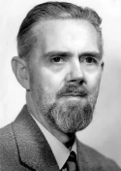
Закон необходимого разнообразия (закон Эшби).
VIII
Кибернетический закон, сформулированный Уильямом Россом Эшби и доказанный в работе «Введение в кибернетику»
«Управление может быть обеспечено только в том случае, если разнообразие средств управляющего (в данном случае всей системы управления) по крайней мере не меньше, чем разнообразие управляемой им ситуации»
(Ист.: https://ru.wikipedia.org/wiki/Эшби,_Уильям).
Р. Эшби поясняет суть этого закона на примере перекрестка с английским светофором, который может принимать 4 состояния (красный, желтый, зеленый и красный плюс желтый) или 2 бита информации [Эшби, У.Р. Введение в кибернетику / У.Р. Эшби. Пер. с англ. – изд.., стер. – М.: URSS, Ленанд, 2015. – 432 с., С. 154]. Если водитель, не различает цвета светофора, или различает, но не понимает, какую информацию они несут, то высока вероятность, что он попадет в аварию.
https://ru.wikipedia.org/wiki/Бит
Источник: https://ru.wikipedia.org/wiki/Закон_необходимого_разнообразия

Slide 13
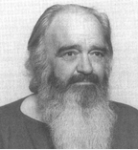
Закон необходимого разнообразия (закон Эшби).
VIII
Кибернетический закон, сформулированный Уильямом Россом Эшби и доказанный в работе «Введение в кибернетику» (продолжение):
«Учитывая эффект бабочки из динамической системы необходимо позаботиться об одном важном моменте, прежде чем количественные показатели могут быть получены. Небольшие объемы информации, которые могут быть упущены, могут иметь большие последствия.
В своей книге «Designing Freedom» (1974) Стаффорд Бир (Stafford Beer) приводит пример пациента в больнице с температурой, обозначающей лихорадку. Необходимо немедленно предпринять действие для изоляции пациента. Здесь никакая разновидность записи средней температуры пациентов не обнаружила бы этот небольшой сигнал, который мог бы иметь большой эффект. Мониторинг необходим для индивидуумов, что усиливает разнообразие» (Ист.: https://en.wikipedia.org/wiki/Variety_(cybernetics)
https://ru.wikipedia.org/wiki/Бир,_Стаффорд
Источник:

Slide 14
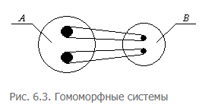
Гомоморфные модели.
IV
Пусть система А — оригинал. Для этой системы построим модель B. Система А имеет размерность n, а В — размерность m < n. Если при этом каждому состоянию А соответствует одно вполне определенное состояние B, но не каждому состоянию B соответствует одно состояние А, то систему B называют гомоморфной моделью системы А.
Создавая модель В системы А мы стараемся, как правило, воплотить в этой модели наиболее существенные свойства системы А, отвергая множество менее существенных свойств с целью упрощения модели. В результате этого упрощения размерность модели В всегда будет меньше размерности А (то есть m < n).
Итак, модель — это гомоморфный образ оригинала.
В этом случае реальную сложную экономическую систему заменяют другой, более простой, но такой, что функционирует аналогично.
За счет абстрагирования и преобразования реальной экономической системы получают более простую модель: а) изымая несущественные переменные, b) с определенным приближением оценивая значения существенных переменных, c) аппроксимируя нелинейные и стохастические зависимости линейными и детерминированными. Полученная модель будет гомоморфной и, если сделанные предположения являются достаточно обоснованными, то и адекватной моделью сложной реальной экономической системы.
Источник: http://bibook.ru/books/25036/default.htm

Slide 15
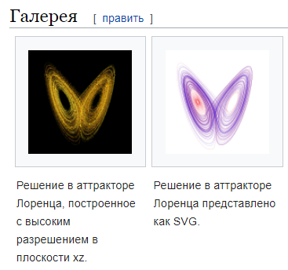
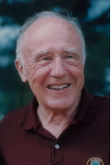
Эффект бабочки в динамических системах
(Эдвард Лоренц).
VIII
Система Лоренца представляет собой систему обыкновенных дифференциальных уравнений, впервые изученную Эдвардом Лоренцем . Отмечено наличие хаотических решений для определенных значений параметров и начальных условий. В частности, аттрактор Лоренца представляет собой набор хаотических решений системы Лоренца, которые при построении напоминают бабочку или восьмерку.
Эффект бабочки — термин в науках, обозначающий свойство некоторых хаотичных систем: незначительное влияние на систему может иметь большие и непредсказуемые последствия.
Источник: https://en.wikipedia.org/wiki/Lorenz_system

Slide 16
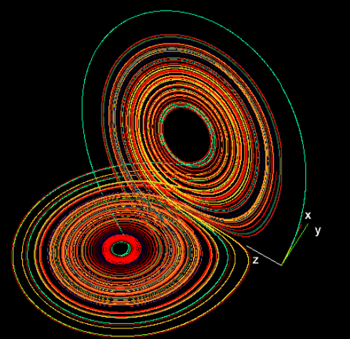
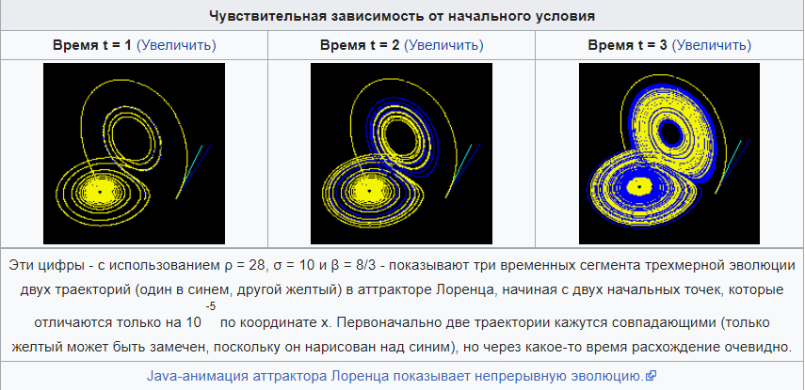
Эффект бабочки в динамических системах
(Эдвард Лоренц).
VIII
Источник: https://en.wikipedia.org/wiki/Lorenz_system

Slide 17
Эффект бабочки в динамических системах
(Эдвард Лоренц).
VIII
Незаметные различия в начальных условиях могут сделать невозможным предсказать путь сложных систем, таких как погода, через относительно короткий период времени («Небольшие различия в начальных условиях рождают огромные различия в конечном явлении… Предсказание становится невозможным» А. Пуанкаре, по: Хорган, 2001). https://ru.wikipedia.org/wiki/Эффект_бабочки). Хотя это устраняет способность делать поистине долгосрочные прогнозы погоды, способность прогнозировать конечный, но все же значительный период времени является основанием для успеха современной метеорологии (Стив Кин).
Неспособность экономики развивать что-либо наподобие той же способности частично объясняется тем, что экономика гораздо менее предсказуема, чем погода, учитывая человеческое поведение, как справедливо утверждает Фридрих Хайек (Стив Кин).
Оливье Бланшар полагает, что по этой причине отказ от процедур моделирования на основе, например, DSGE, приведет к невозможности разработки макроэкономических моделей (Стив Кин).
Источник: https://en.wikipedia.org/wiki/Lorenz_system

Slide 18
Эффект бабочки в динамических системах
(Эдвард Лоренц).
VIII
Справка. Непредсказуемый характер сложных систем привел к первоначальному описанию поля как «Теории хаоса», поскольку (вместо регулярных циклических моделей гармонических систем) в сложных, казалось бы, не было никакой картины. Однако долгосрочная непредсказуемость не означает отсутствия общей предсказуемости и отсутствия структуры. Впервые это стало многим ясно, когда Эдвард Лоренц разработал нелинейную динамическую модель потока жидкостей в атмосфере (с тремя уравнениями и тремя параметрами (константами)), потому что он был недоволен линейными моделями, которые использовались в то время для прогнозирования погоды. Очень простая модель Лоренца породила устойчивые циклы, потому что для реалистичных значений параметров все три равновесия были неустойчивыми. Вместо динамики, вызванной возмущением и сопровождаемой возвратом к равновесию, как это происходит со стабильными линейными моделями, динамика включала в себя систему, которая далека от равновесия во все времена. Чтобы применить прозрение Лоренца, метеорологи должны были отказаться от своих линейных моделей равновесия, которые они охотно делали, и разработать нелинейные модели, которые можно было бы имитировать на компьютерах. За последние полвека это привело к гораздо более точному прогнозу погоды, чем это было возможно с линейными моделями.
Источник: https://en.wikipedia.org/wiki/Lorenz_system

Slide 19
Сегодня прогноз погоды для Беларуси
рассчитывается на основе математической модели UKMET, алгоритм которой реализован на втором по мощности супер компьютере в мире, размещенном в Великобритании (в г. Эксетер).
VIII
Источник: https://en.wikipedia.org/wiki/Met_Office

Slide 20
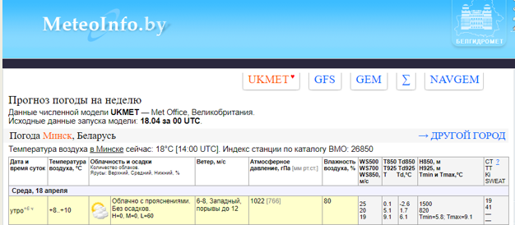
Сегодня прогноз погоды для Беларуси
рассчитывается на основе математической модели UKMET, алгоритм которой реализован на втором по мощности супер компьютере в мире, размещенном в Великобритании (в г. Эксетер).
VIII
Данные с метеостанций в Беларуси наши метеорологи отправляют в Великобританию. Там на основе модели рассчитывают прогноз погоды в Беларуси и присылают его в Белгидромет. В этой связи странными выглядят претензии главы государства и министра природных ресурсов о недостаточной точности прогнозов погоды в Беларуси. Подобные центры с супер компьютерами есть только у крупных развитых стран – Великобритании, США, Канады, и др.
Источник: https://en.wikipedia.org/wiki/Met_Office

Slide 21
Теория хаоса. Экономика страны – это нелинейная динамическая система.
VIII
Тео́рия ха́оса — математический аппарат, описывающий поведение некоторых нелинейных динамических систем, подверженных при определенных условиях явлению, известному как хаос (динамический хаос, детерминированный хаос). Поведение такой системы кажется случайным, даже если модель, описывающая систему, является детерминированной. Для акцентирования особого характера изучаемого в рамках этой теории явления обычно принято использовать название теория динамического хаоса.
Примерами подобных систем являются атмосфера, турбулентные потоки, некоторые виды аритмий сердца, биологические популяции, общество как система коммуникаций и его подсистемы: экономические, политические, психологические (культурно-исторические и интер-культуральные) и другие социальные системы. Их изучение, наряду с аналитическим исследованием имеющихся рекуррентных соотношений, обычно сопровождается математическим моделированием.
Теория хаоса гласит, что сложные системы чрезвычайно зависимы от первоначальных условий, и небольшие изменения в окружающей среде могут привести к непредсказуемым последствиям.
Источник: https://ru.wikipedia.org/wiki/Теория_хаоса

Slide 22
Примером саморегуляции (самоорганизации)
является гомеостаз. В организме человека насчитывается более 100 саморегулирующихся контуров. Такие контуры имеются и в экономике страны.
V
Гомеостаз — саморегуляция, способность открытой системы сохранять постоянство своего внутреннего состояния посредством скоординированных реакций, направленных на поддержание динамического равновесия
(ист.: https://ru.wikipedia.org/wiki/Гомеостаз).
Любая система в динамическом равновесии желает достичь устойчивого состояния, баланса, который противостоит внешним воздействиям.
Если система неспособна восстановить свой баланс, она может в итоге перестать функционировать.
Впервые термин «самоорганизация» употребил Росс Эшби. Он же изобрел (1948 г.) гомеостат.
Примеры саморегулирующихся контуров в организме человека: 1. температура тела. 2. уровень сахара (глюкозы) в крови. 3. уровень гормонов в крови. 4. уровень воды в организме. 5. уровень кровяного давления. И др. Разные факторы влияют на способность жидкостей организма поддерживать жизнь. В их числе такие параметры, как температура, соленость, кислотность и
концентрация питательных веществ — глюкозы, различных ионов, кислорода, и отходов — углекислого газа и мочи.
Источник: https://natworld.info/raznoe-o-prirode/harakteristika-funkcii-primery-i-mehanizmy-podderzhanija-gomeostaza

Slide 23
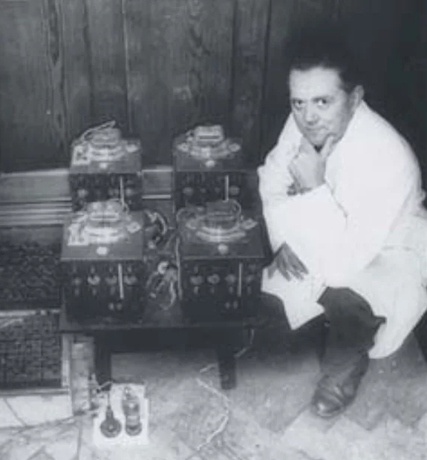
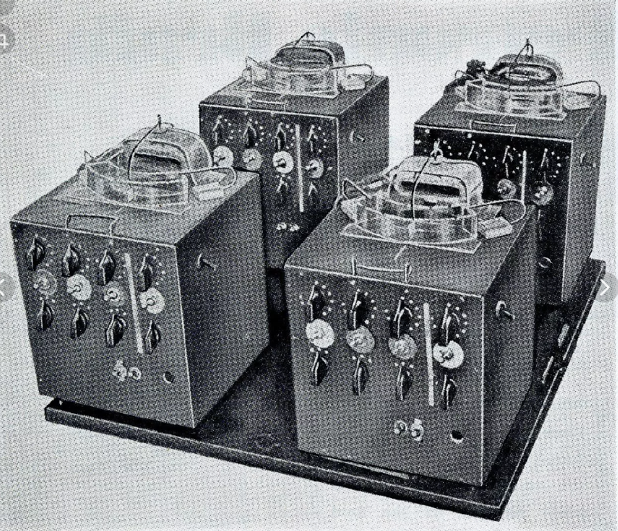
Гомеостат.
V
Росс Эшби изобрел (1948 г.) гомеостат.
Гомеостат - самоорганизующаяся система, моделирующая способность живых организмов поддерживать некоторые величины (например, температуры тела) в физиологически допустимых границах.
Синерге́тика — наука, объясняющая образование и самоорганизацию моделей и структур в открытых системах, далеких от динамического равновесия
Ист.: https://ru.wikipedia.org/wiki/Синергетика
Источник: https://ru.wikipedia.org/wiki/Гомеостат

Slide 24
Системный анализ.
V
Системный анализ — научный метод познания, представляющий собой последовательность действий по установлению структурных связей между переменными или постоянными элементами исследуемой системы. Опирается на комплекс общенаучных, экспериментальных, естественнонаучных, статистических, математических методов. Ист.: https://ru.wikipedia.org/wiki/Системный_анализ
«Системный анализ — это совокупность методов, основанных на использовании ЭВМ и ориентированных на исследование сложных систем — технических, экономических, экологических и т.д. Результатом системных исследований является, как правило, выбор вполне определенной альтернативы: плана развития региона, параметров конструкции и т. д. Поэтому истоки системного анализа, его методические концепции лежат в тех дисциплинах, которые занимаются проблемами принятия решений: исследование операций и общая теория управления».
Ист.: https://ru.wikipedia.org/wiki/Системный_анализ
Источник: https://ru.wikipedia.org/wiki/Системный_анализ

Slide 25
Связи в системе.
Выделяют прямые и обратные связи.
V
Связи — это то, что объединяет элементы в целое.
Понятие «связь» обеспечивает возникновение и сохранение целостности свойств системы.
Для кибернетических моделей систем, в которых связи условно считаются однонаправленными, более адекватным является такое определение.
Связь - это способ взаимодействия входов и выходов элементов.
В свете такого определения связи делятся на прямые и обратные.
Прямой называется связь между выходом одного элемента и входом другого, обратной — связь между выходом и входом одного и того же объекта.
Причем обратная связь может быть осуществлена непосредственно (рис. 7, б) или при помощи других элементов системы (рис. 7, в)
Источник: https://studfiles.net/preview/6129687/page:4/

Slide 26
Обратные связи в системе.
Выделяют положительные и отрицательные обратные связи.
V
Обратная связь, уменьшающая влияние входного воздействия на выходную величину, называется отрицательной, а увеличивающая это влияние — положительной.
Обратная связь является основой саморегуляции, развития системы, приспособления ее к меняющимся условиям существования. Весь наш жизненный опыт состоит из циклов обратной связи.
Примеры положительной обратной связи: раковое заболевание, рост живых клеток, накопление знаний, распространение слухов, уверенность в себе, эпидемия, ядерная реакция, паника, рост коралловых рифов.
Примеры отрицательной обратной связи: воздушный кондиционер, температура тела, процентное содержание сахара в крови, кровяное давление, выздоровление, езда на велосипеде, хищники и жертвы, спрос и предложение на рынке, регулирование ассортимента.
Источник: https://studfiles.net/preview/6129687/page:4/

Slide 27
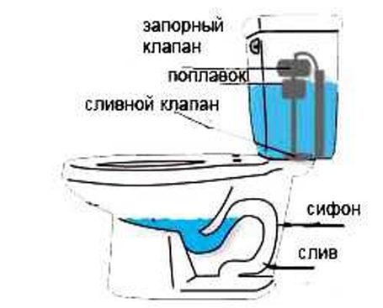
Отрицательные обратные связи – это механизм саморегуляции.
V
Положительная обратная связь — это тип обратной связи, при которой выходной сигнал усиливает действие входного сигнала. Отрицательная обратная связь — это такое влияние выхода системы на вход («обратное»), которое уменьшает действие входного сигнала на систему.
Положительная обратная связь вызывает рассогласование системы. Действие механизма положительной обратной связи ведет к тому, что система начинает развиваться в режиме обострения. Дальше, система либо разрушится (погибнет), либо сможет трансформироваться в более устойчивую систему, если в ней начнут действовать отрицательные обратные связи.
Если обратная связь может полностью компенсировать («заглушить») входящий сигнал, система относится к классу регуляторов.
Бытовой пример: Одним из самых простых примеров может служить устройство простейшего сливного бачка. По мере наполнения сливного бачка уровень воды в нём поднимается, что приводит к всплыванию поплавка, который блокирует дальнейшее поступление воды.
Источники: 1) https://ru.wikipedia.org/wiki/Положительная_обратная_связь_в_макроэволюции 2) https://ru.wikipedia.org/wiki/Отрицательная_обратная_связь

Slide 28
Отрицательные обратные связи – это механизм саморегуляции в системах.
V
Таким образом, отрицательная обратная связь способствует восстановлению равновесия в системе, нарушенного внешним воздействием или некими внутренними причинами, а положительная — усиливает отклонение от равновесного состояния по сравнению с его величиной в системе без такой обратной связи. https://studfiles.net/preview/6129687/page:4/
Роль отрицательных обратных связей в экономике страны выполняют свободные цены.
Пример. Экономика, представляющая собой сложную систему, обладает развитым механизмом обратных связей. В частности, рынок, играя роль стабилизатора экономики, имеет в своей основе именно отрицательные обратные связи. При недостаточном выпуске товаров цены на них повышаются, в результате чего появляются дополнительные стимулы к расширению производства, что приводит к увеличению вложений средств на вход системы, и как следствие к увеличению производства до необходимого уровня. И наоборот, рост выпуска продукции приводит к снижению цен на рынке и, следовательно, к уменьшению средств, поступающих на вход хозяйственной системы.
Ист.: https://isuisa.livejournal.com/22494.html
Подобных примеров в экономике можно привести много. Государство не должно вмешиваться в рыночный механизм формирования цен. По мнению, Алана Гринспена и Милтона Фридмана, «Обращение государства к контролю цен является самым большим заблуждением. Пытаться навязывать цены и контролировать зарплаты в системе экономики не просто аморально, но гибельно для экономики» (конец цитаты). Проведение социальной политики должно заключаться только в распределении доходов. Государство не должно вмешиваться в рынок (за исключением совсем немногочисленных случаев «провалов рынка»).
Источники:

Slide 29
Саморегулирующиеся контуры в экономике страны.
V
- Свободные цены на товары и услуги
- Свободный обменный курс национальной валюты (поддержка золотовалютными резервами только для сглаживания краткосрочных спекулятивных колебаний - ?)
- Свободный уровень оплаты труда (до последнего времени в Германии не существовало института в виде «минимальной зарплаты»).
- Свободные процентные ставки на рынке капитала.
Источник:

Slide 30
Смешение двух подходов – микроанализа и макроанализа – ошибочно. Нельзя на макроуровне рассуждать с помощью показателей микроуровня.
V
Нельзя специалистам каждой отрасли планировать свои показатели. Все они конкурируют за одни и те же ограниченные ресурсы. Поэтому планирование должно осуществлять на одной модели. Назовем ее условно - модель стратегического планирования экономики страны.
Невозможно обойти рыночные цены. Прогнозировать рыночные цены бесполезно. Слишком высока сложность, огромны объемы информации, которые отражаются на динамике рыночных цен. На 1-3 года бесполезно прогнозировать. Детализация слишком большая. Заменить рынок нельзя – там уже слишком большая сложность, слишком большой уровень детализации. (По цене на каждый свой отдельный товар или ценам на небольшую группу товаров может иметь представление бизнес, но не госуправленцы и не ученые. Бизнесмены, практики хотя бы могут, как правило, на 1-3 года угадать направление изменения этой цены).
Только 5-7 лет и то, только крупные направления. Появляется много вещей в мире и нам нужно определиться – за что хвататься?
Источник:

Slide 31
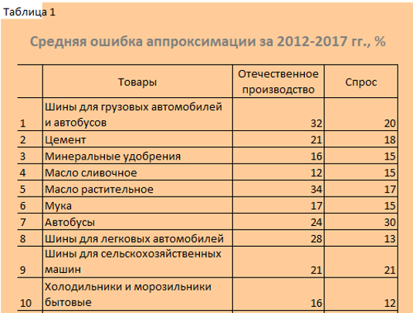
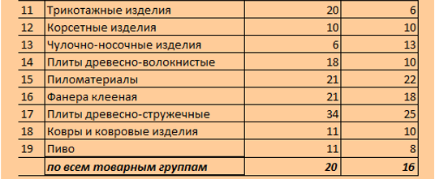
Планировать и прогнозировать показатели
микроуровня не нужно. Слишком высока сложность. Это не задача правительства или ученых, это задача бизнеса. Только бизнес на микроуровне обладает необходимым объемом информации для решения подобной задачи.
V
Пример. В тех случаях, когда правительство Беларуси пытается прогнозировать показатели по отдельным товарам, например, при составлении товарных балансов, то средняя ошибка аппроксимации многократно превышает допустимые пределы в 8-10%.
Источник: Собственная разработка

Slide 32
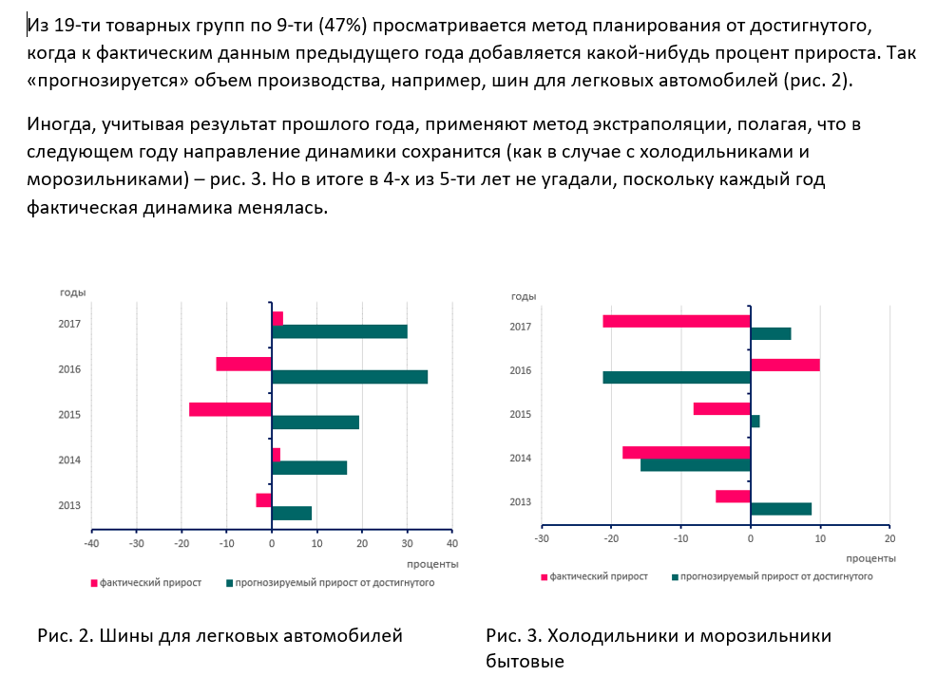

Slide 33
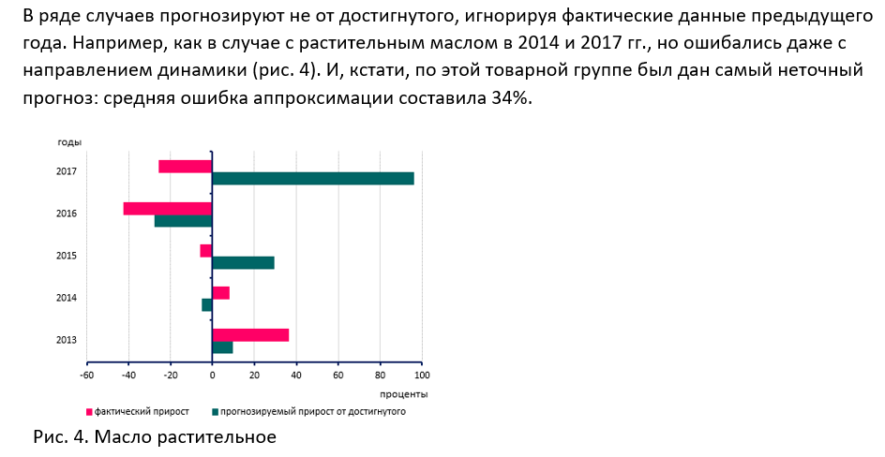

Slide 34
Что касается макропоказателей, то можно прогнозировать
только отдельные из них, как это делают в развитых странах, в международных экономических организациях (например, МВФ).
.
V
Пример. Например, показатель ВВП спрогнозировать достаточно сложно (см. следующий слайд). Тем более на год вперед. Поэтому каждый квартал международные организации или органы госуправления в развитых странах, например, в Германии, обычно пересматривают прогноз по ВВП. Для этого каждый раз делается новый расчет на основе существующей модели.
Самый точный прогноз из всех макропоказателей в Беларуси оказался по ИПЦ и по реальной среднемесячной зарплате.
Источник: Собственная разработка

Slide 35
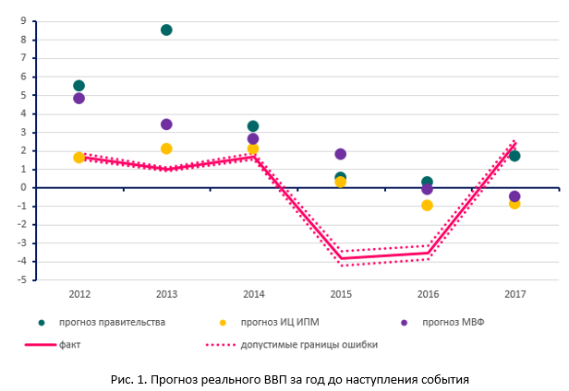
Точность прогноза ВВП

Slide 36
Если мы хотим получить достойную макроэкономику, мы
должны начать с уровня самой макроэкономики (Андерсон). Необходимо исходить из совокупных утверждений, которые истинны по определению, а затем дезагрегировать их, когда требуется более подробная информация (Стив Кин).
X
Примеры подобных априорных совокупных утверждений.
• Выпуск кратен установленному капиталу.
• Занятость кратна выпуску.
• Скорость изменения заработной платы является линейной функцией уровня занятости.
• Инвестиции являются линейной функцией нормы прибыли.
• Долг финансирует инвестиции сверх прибыли.
• Народонаселение и производительность труда растут с постоянной скоростью.
Источник:

Slide 37
Простая модель может объяснить большую часть поведения сложной системы, поскольку большая ее сложность связана с тем, что ее компоненты взаимодействуют, а не из хорошо определенного поведения индивидуальных компонент (Goldenfeld and Kadanoff, 1999). Таким образом, простейшие возможные связи могут выявлять основные свойства динамической системы, которая в этом случае является самой экономикой (Стив Кин, 2017).
X
Пример. Три основных определения (по мнению Стива Кина и Хаймана Мински), из которых можно получить модель макроэкономики.
1. Уровень занятости.
2. Доля заработной платы в производстве (отношение зарплаты к ВВП, как показатель распределения дохода).
3. Отношение частного долга к ВВП.
Когда они вводятся в динамической форме, эти определения приводят не только к «интуитивно разумным» утверждениям, но и к утверждениям, которые истинны по определению:
• Уровень занятости (% населения, у которого есть работа) будет расти, если темпы экономического роста (в % в год) превысят соотношение роста населения и роста производительности труда.
• Доля заработной платы в ВВП будет возрастать, если рост зарплаты будет превышать рост производительности труда.
• Отношение долга к ВВП будет расти, если частный долг будет расти быстрее, чем ВВП.
Это просто трюизмы. Чтобы превратить их в экономическую модель, мы должны постулировать некоторые отношения между ключевыми объектами в системе; между занятостью и заработной платой, между прибылью и инвестициями, а также между задолженностью, прибылью и инвестициями (Стив Кин).

Slide 38
Нелинейные динамические системы.
Линеаризация.
X
Нелинейная система — динамическая система, в которой протекают процессы, описываемые нелинейными дифференциальными уравнениями.
В отличие от линейной системы не обладает свойствами суперпозиции.
Многие нелинейные системы в области малых изменений параметров поддаются линеаризации. (https://ru.wikipedia.org/wiki/Нелинейная_система)
Линеаризация — (от лат. linearis — линейный), один из методов приближенного представления замкнутых нелинейных систем, при котором исследование нелинейной системы заменяется анализом линейной системы, в некотором смысле эквивалентной исходной. Методы линеаризации имеют ограниченный характер, т.е. эквивалентность исходной нелинейной системы и ее линейного приближения сохраняется лишь для ограниченных пространственных или временных масштабов системы, либо для определенных процессов. Применяя линеаризацию, можно выяснить многие качественные и особенно количественные свойства нелинейной системы.
Методы линеаризации:
1. Метод логарифмирования — применяется к степенным функциям;
2. Метод обратного преобразования — для дробных функций;
3. Комплексный метод — для дробных и степенных функций. (https://ru.wikipedia.org/wiki/Линеаризация)
Источник: 1) https://ru.wikipedia.org/wiki/Нелинейная_система 2) https://ru.wikipedia.org/wiki/Линеаризация

Slide 39
Математическое моделирование.
Классификация моделей по способу представления объекта: структурные и функциональные модели. Для представления экономики страны лучше подходят структурные модели.
X
Математическое моделирование – заменяют объект исследования его математической моделью и затем изучают последнюю.
Структурные модели представляют объект как систему со своим устройством и механизмом функционирования.
Функциональные модели – это модели черного ящика. Отражают только внешне воспринимаемое поведение объекта.
Оптимизация (оптимизационные структурные модели) – нахождение экстремума целевой функции в некоторой области векторного пространства, ограниченной набором равенств/неравенств.
Математическое программирование – области математики. В отличие от классической математики занимается методами решения задач нахождения наилучших вариантов из всех возможных.
Во время проектирования ставится задача определения наилучших структур и значений параметров объекта.
Источник: https://ru.wikipedia.org/wiki/Математическая_модель

Slide 40
Методы моделирования в системном анализе.
Математическое программирование.
Теория игр.
X
Когда имеется одна достаточно четко выраженная цель, степень достижения которой можно оценить на основе одного критерия, используются методы математического программирования.
Если степень достижения цели должна оцениваться на основе нескольких критериев, применяют аппарат теории полезности, с помощью которого проводится упорядочение критериев и определение важности каждого из них.
Когда развитие событий определяется взаимодействием нескольких лиц или систем, из которых каждая преследует свои цели и принимает свои решения, используются методы теории игр.
Несмотря на то, что диапазон применяемых в системном анализе методов моделирования и решения проблем непрерывно расширяется, он по своему характеру не тождествен научному исследованию: он не связан с задачами получения научного знания в собственном смысле, но представляет собой лишь применение методов науки к решению практических проблем управления и преследует цель рационализации процесса принятия решений, не исключая из этого процесса неизбежных в нём субъективных моментов.
Источник: https://studfiles.net/preview/6337538/

Slide 41
Основные элементы системного анализа:
цели — средства достижения целей — потребные ресурсы.
X
Цели. Это желаемые состояния системы или результаты ее деятельности, достижимые в пределах некоторого интервала времени. Во имя осуществления целей создаются и развиваются сами системы. Независимо от специфики системы ее цели всегда относятся к двум категориям — стабилизации и развития.
Средства достижения поставленных целей. При системном анализе экономических объектов необходимо иметь в виду, что одни и те же цели могут достигаться путем использования нескольких различных средств и методов, носящих как альтернативный, так и не альтернативный характер.
Необходимые ресурсы. Для реализации того или иного выбранного способа достижения поставленной цели необходимы определенные ресурсы. Поскольку ресурсы, затраченные на достижение данной цели, не могут быть использованы для других целей, то возникает вопрос определения ресурсов, потребных для выполнения данной цели с учетом всех других целей. Если исследование показывает, что потребности в ресурсах удовлетворить невозможно, то приходится пересматривать цели и стратегии до тех пор, пока не будет достигнута их обеспеченность ресурсами. Таким образом, задание целей, выбор стратегии и определение потребных ресурсов всегда взаимосвязаны.
Источник: https://studfiles.net/preview/6337538/

Slide 42
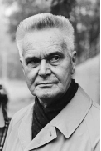
Следует ли трактовать экономику как точную науку?
Дж.М. Кенйс отвечал, что – нет, Ян Тинберген отвечал, что – да.
X
Ян Тинберген (первый нобелевский лауреат по экономике, 1969): Экономический анализ должен быть как можно более формализованным и нацеленным на решение конкретных количественных задач. В рамках данного подхода экономическая наука должна быть точной, а объект ее изучения аналогичен объектам технических и естественнонаучных дисциплин. (конец цитаты).
Экономическая наука является точной наукой, если при ее исследовании придерживаться метода, который сегодня принят в мире в качестве мейнстрима. Этот метод заключается в использовании математики и статистики для развития экономической теории вместо метода логики (дедукции).
Источник: https://studfiles.net/preview/6337538/

Slide 43
Системный анализ как методология прогнозирования
X
Экономическая система страны обладает сильными внутренними связями. Сложность здесь в том, что улучшая отдельные показатели, можно ухудшить положение в целом.
Необходимость долгосрочного предвидения развития сложных систем породила системный анализ как методологию такого рассмотрения проблемы. Центральным элементом системного анализа является построение численной модели.
Без модели, охватывающей существенные факторы развития в их взаимосвязи и динамике, научный прогноз развития экономики страны невозможен, так как иначе не обеспечить ясность анализа, повторимость и проверяемость, сбалансированность показателей.
Использование экспертных оценок для предвидения развития системы в целом не может быть основой методологии прогнозирования.
(Леонид Злотников)
Источник: Леонид Злотников

Slide 44
II
Национальная экономика – одна из самых сложных систем
Сложные системы не допускают изменения только одного фактора за один раз. Ибо эти системы столь динамичны и внутренне связаны, что изменение одного фактора служит непосредственной причиной изменения других, иногда очень многих факторов.
Тот факт, что в течение многих столетий могли принимать такую логику, как: «изменяйте факторы по одному», показывает, что ученые занимались в основном исследованием систем, допускающих такой метод. Ибо в сложных системах он часто не применим по существу.
При исследовании некоторых систем невозможно полностью обойти их сложность. Человеческая экономическая система выделялась среди других систем как своей практической важностью, так и своей недоступностью для старых методов исследования.
(Росс Эшби)
Источник: Росс Эшби Введение в кибернетику

Slide 45
Описательная, прогнозная и предписывающая аналитика
Descriptive, Predictive, and Prescriptive Analytics
II
Системный подход стал основой развития современных технологий. На первый план выходит «предписывающая аналитика» (prescriptive analytics). Это третий и последний («конечная граница аналитических возможностей») этап аналитики, который включает описательную и прогностическую аналитику. Предписывающая аналитика объясняет, что делать, с помощью контролируемого эксперимента или оптимизации [Сигель, 2017, с. 10]. Она выходит за рамки прогнозирования будущих результатов, предлагая действия, чтобы извлечь пользу из предсказаний и показать последствия каждого варианта решения.
Ист.: Сигель, Э. Просчитать будущее: кто кликнет, купит, соврет или умрет / Э. Сигель. Пер. с англ. – 2-е изд. – М.: Альпина Паблишер, 2017. – 371 с.
Источник: Росс Эшби Введение в кибернетику

